Slide 1
החוק לקידום הבנייה במתחמים מועדפים לדיור (תיקון)

Slide 2
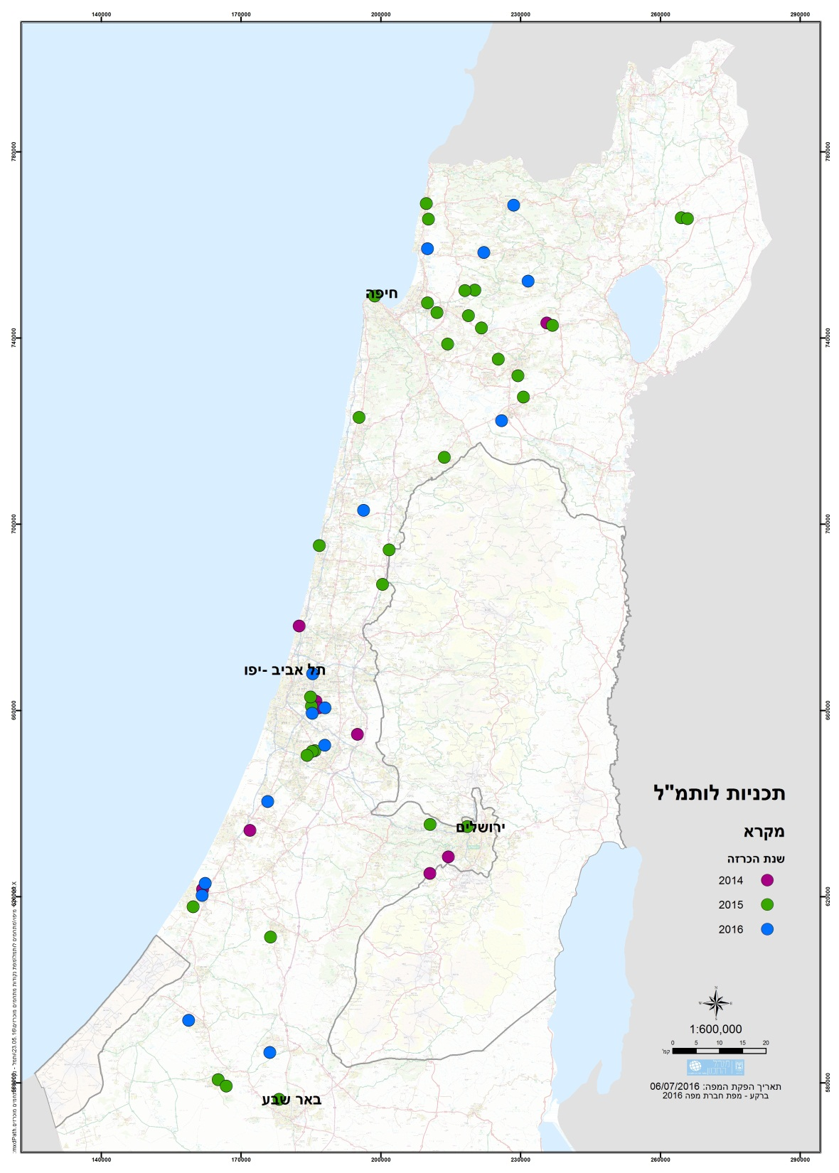

קבינט הדיור הכריז על 67 מתחמים הכוללים כ-238,000 יח"ד.
מתוכם 22 מתחמים הכוללים כ- 50,000 יח"ד ביישובי מיעוטים.
קיבלו תוקף 20 תכניות הכוללות כ- 64,000 יח"ד.
שווקו 4,700 יח"ד.
הופקדו 6 תכניות, הכוללות כ- 8,500 יח"ד.
4 תכניות נוספות הכוללות 22,200 יח"ד נקלטו בוועדה וצפויות לעלות לדיון הפקדה בימים הקרובים.

Slide 3
זמן ממוצע
להליך הסטטוטורי:

Slide 4
עיקרי התיקון המוצע

Slide 5

קרקע פרטית מרובת בעלים
התנאים להכרזה:
ניתן לתכנן על הקרקע לפחות 1,500 יחידות דיור.
מספר הבעלים בקרקע עולה על 50.
חלקו של כל אחד מהבעלים אינו עולה על 15%.
המלצת צוות הכולל נציגים ממנהל תכנון, משרדי האוצר והמשפטים ומהרשות המקומית.
בנוסף:
15% מיחידות הדיור יהיו להשכרה כאשר מחצית מהן יהיו במחיר מופחת.

Slide 6
התחדשות עירונית (פינוי – בינוי)
הגדרה:
ניתן לתכנן על הקרקע לפחות 500 יחידות דיור.
מתחם שהוכרז כמתחם פינוי-בינוי כהגדרתו בחוק הרשות הממשלתית להתחדשות עירונית.
בנוסף:
הגדלת מספר הדיונים.

Slide 7
נושאים נוספים
הגדרת קרקע בבעלות הרשות מקומית כקרקע שעיקרה מקרקעי ישראל.
ניתן להרחיב את שטח המתחמים בותמ"ל עד להיקף של-20% לצרכי תשתיות.
התאמת נושא השכירות:
אפשרות להפחתת היקף יחידות דיור להשכרה כאשר מרבית יחידות הדיור נמכרות לזכאים במחיר מופחת.
אפשרות להפחתת היקף יחידות הדיור להשכרה בפריפריה עקב היתכנות כלכלית נמוכה לביצוע הפרויקט.

